Slide 1

Conflictos de interés:
quién gana con la
promesa
Salud y Estética
Ver el OA en saludyestetica.lumbre.lat
Notes:
Objeto de aprendizaje de Lumbre · Salud y Estética
Enlace: https://saludyestetica.lumbre.lat/object/sye-c30-r01-oa05-conflictos-de-interes

Slide 2
Acerca de este OA · 1 de 2
Objetivo
Identificar el incentivo económico o no económico que hay detrás de un consejo de nutrición, distinguir conflicto de mentira y decidir qué peso dar a una recomendación según quién la paga y cómo se declara.
Descripción
Lección del curso 30 sobre el dinero y el prestigio que sostienen una promesa: quién financia un estudio, qué significa un patrocinio o un código de afiliado, cómo se declaran los conflictos y qué preguntar antes de creer.
Conflictos de interés: quién gana con la promesa
2 / 76
Notes:
Enlace al OA: https://saludyestetica.lumbre.lat/object/sye-c30-r01-oa05-conflictos-de-interes

Slide 3
Acerca de este OA · 2 de 2
Autoría: Salud y Estética
Etiquetas: conflictos de interés · patrocinio · publicidad · evidencia · criterio
Conflictos de interés: quién gana con la promesa
3 / 76
Notes:
Continuación de «Acerca de este OA» (2 de 2).

Slide 4
Conflictos de interés: quién gana con la promesa · 1 de 3
Público y alcance
Cualquier persona que recibe promesas de nutrición todos los días: en redes sociales, en la farmacia, en el gimnasio o en la conversación familiar. No requiere conocimientos previos. Es formación educativa: no prescribe dietas, no recomienda productos y no sustituye la valoración de un profesional sanitario.
Conflictos de interés: quién gana con la promesa
4 / 76

Slide 5
Conflictos de interés: quién gana con la promesa · 2 de 3
Caso ficticio. Bruno, nombre inventado, ve un video donde una mujer con bata explica por qué «todos deberían tomar» un complemento para tener energía. Al final aparece un código de descuento y, en la descripción, una línea avisa que una marca patrocina el canal.
Su entrenador del gimnasio le recomienda un plan que se vende en la recepción, y su primo le manda un estudio que, en los agradecimientos, menciona a una empresa del sector. Bruno no quiere acusar a nadie de mentir: quiere saber cuánto pesa cada consejo cuando alguien gana algo si lo sigue.
Conflictos de interés: quién gana con la promesa
5 / 76
Notes:
Continuación de «Conflictos de interés: quién gana con la promesa» (2 de 3).

Slide 6
Conflictos de interés: quién gana con la promesa · 3 de 3
Esta lección no reparte culpas; enseña a mirar el incentivo, a distinguir el conflicto de la mentira y a hacer las preguntas que separan una recomendación interesada de una recomendación informada.
Conflictos de interés: quién gana con la promesa
6 / 76
Notes:
Continuación de «Conflictos de interés: quién gana con la promesa» (3 de 3).

Slide 7
La bata, el código y la letra pequeña · 1 de 3
La escena se repite cada día. Alguien con bata o delantal explica un problema que suena real, ofrece una solución concreta y, en el mismo minuto, pone un enlace, un código de descuento o una lista de productos. La advertencia existe, pero vive al final del video o en la descripción, donde casi nadie la lee. No hace falta que la persona mienta para que el mensaje esté inclinado: basta con que parte de su ingreso dependa de que tú compres. Ese detalle no decide si la información es verdadera; decide cuánto hay que verificarla antes de tratarla como un consejo neutral. Y cuando el consejo se comparte sin contexto, el incentivo viaja con él.
Conflictos de interés: quién gana con la promesa
7 / 76

Slide 8
La bata, el código y la letra pequeña · 2 de 3
Piensa en dos personas que dicen exactamente lo mismo: «este producto te conviene». Una lo afirma porque lo estudió y no recibe nada a cambio; la otra cobra por cada venta. Las dos pueden estar convencidas y las dos pueden tener razón.
La diferencia es que en el segundo caso existe una razón para exagerar que no depende de la honestidad de nadie. Por eso el conflicto de interés no se resuelve preguntando «¿es buena persona?», sino «¿qué gana si le creo?».
Conflictos de interés: quién gana con la promesa
8 / 76
Notes:
Continuación de «La bata, el código y la letra pequeña» (2 de 3).

Slide 9
La bata, el código y la letra pequeña · 3 de 3
La pregunta no insulta a quien la recibe: ordena la evidencia que tienes delante y te dice qué falta revisar. Aplicarla a un desconocido es fácil; aplicarla a alguien que te cae bien cuesta más, y ahí es donde más sirve.
Conflictos de interés: quién gana con la promesa
9 / 76
Notes:
Continuación de «La bata, el código y la letra pequeña» (3 de 3).

Slide 10
Qué es un conflicto de interés (y qué no es) · 1 de 4
La definición que usan las revistas médicas internacionales es sobria: hay conflicto de interés cuando el juicio profesional puede quedar influido por un interés secundario, como una ganancia económica. La frase no habla de mentira ni de delito; habla de una circunstancia. Un profesional puede tener un conflicto y dar un consejo correcto, igual que una persona sin conflicto puede equivocarse. Lo que cambia es la probabilidad de que los detalles incómodos se queden fuera de la conversación, y eso es información que te conviene tener. Conflicto no es sinónimo de corrupción: es una condición que se puede declarar y ponderar.
Conflictos de interés: quién gana con la promesa
10 / 76

Slide 11
Qué es un conflicto de interés (y qué no es) · 2 de 4
Los conflictos no siempre son dinero. También cuentan el prestigio, la carrera, la pertenencia a un grupo, la necesidad de defender una idea que sostiene la propia identidad o el miedo a contradecir a un colega. Hay además conflictos institucionales: una clínica que vende el producto que recomienda, un gimnasio que cobra comisión por el plan que ofrece en la recepción, una revista que vive de sus anunciantes. Nada de eso convierte el consejo en falso por sí solo. Convierte la verificación en una tarea necesaria, no en una descortesía. Y el conflicto puede estar en quien repite el mensaje, no sólo en quien lo creó.
Conflictos de interés: quién gana con la promesa
11 / 76
Notes:
Continuación de «Qué es un conflicto de interés (y qué no es)» (2 de 4).

Slide 12
Qué es un conflicto de interés (y qué no es) · 3 de 4
Qué es y qué no es esta lección
Formación introductoria de carácter informativo. Explica cómo leer el incentivo que hay detrás de un consejo de nutrición; no acusa a personas, marcas ni instituciones, no diagnostica, no prescribe dietas y no sustituye la valoración de un profesional sanitario.
Conflictos de interés: quién gana con la promesa
12 / 76
Notes:
Continuación de «Qué es un conflicto de interés (y qué no es)» (3 de 4).

Slide 13
Qué es un conflicto de interés (y qué no es) · 4 de 4
Conflicto no es lo mismo que mentira
Que alguien gane dinero con su recomendación no demuestra que sea falsa; que no gane nada no demuestra que sea cierta. El conflicto es una circunstancia que se declara y se pondera, no un veredicto sobre la persona.
La pregunta que ordena la decisión
Antes de aceptar un consejo, pregunta qué gana quien lo da si lo sigues. Si la respuesta es «una venta», busca una segunda fuente que no venda lo mismo.
Conflictos de interés: quién gana con la promesa
13 / 76
Notes:
Continuación de «Qué es un conflicto de interés (y qué no es)» (4 de 4).

Slide 14
Quién paga el estudio · 1 de 3
Cuando una afirmación se apoya en un estudio, la primera pregunta es quién lo pagó. La industria financia investigación y eso no es un delito: sin ese dinero, muchos ensayos no existirían.
Pero el financiamiento puede influir en qué pregunta se hace, con qué se compara, qué resultado se mide y qué se publica cuando el resultado no favorece al patrocinador. Un estudio patrocinado puede ser impecable y uno independiente puede ser flojo.
Conflictos de interés: quién gana con la promesa
14 / 76

Slide 15
Quién paga el estudio · 2 de 3
Lo que cambia no es la verdad automática de los datos, sino la probabilidad de que los detalles molestos desaparezcan del resumen. No necesitas suponer mala fe para hacer la pregunta; basta con mirar el pie del artículo.
Las guías de población tienen otro tipo de incentivo. La OMS y la autoridad sanitaria mexicana publican recomendaciones sobre patrones alimentarios, no sobre un envase concreto; no ganan si compras una marca y pierden credibilidad si la evidencia las contradice.
Conflictos de interés: quién gana con la promesa
15 / 76
Notes:
Continuación de «Quién paga el estudio» (2 de 3).

Slide 16
Quién paga el estudio · 3 de 3
Eso no las vuelve infalibles ni convierte cada frase en una orden individual. Lo que sí hacen es permitirte comparar: si un consejo comercial se aparta de una recomendación pública sin explicar por qué, la pregunta sobre el incentivo se vuelve más urgente, no menos.
Las guías alimentarias mexicanas se presentan como documento público, con el propósito declarado de orientar patrones y prácticas, no de vender productos.
Conflictos de interés: quién gana con la promesa
16 / 76
Notes:
Continuación de «Quién paga el estudio» (3 de 3).

Slide 17
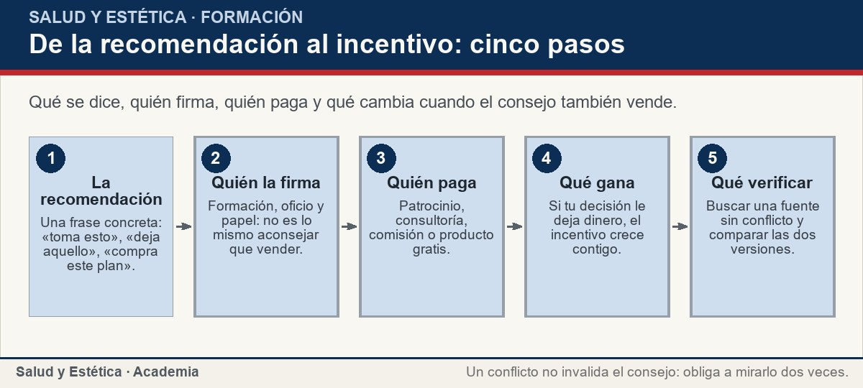
Quién paga el estudio
Qué se dice, quién firma, quién paga y qué cambia cuando el consejo también vende.
Ver imagen original en el OA
Notes:
Imagen del OA: assets/fig-1-flujo.jpg
Texto alternativo: De la recomendación al incentivo: cinco pasos
Pie: Qué se dice, quién firma, quién paga y qué cambia cuando el consejo también vende.
Enlace: https://saludyestetica.lumbre.lat/object/sye-c30-r01-oa05-conflictos-de-interes

Slide 18
Afiliación, patrocinio y embajadores · 1 de 2
Hay muchas formas de relación y no todas pesan igual. Un profesional puede cobrar por una conferencia, participar en un consejo asesor, recibir producto gratis, viajar a un congreso pagado o tener acciones de una empresa. También puede tener un código de afiliado: cada venta que sale de su enlace le deja un porcentaje. La diferencia importa. Cobrar por una conferencia no depende de lo que tú decidas; cobrar por cada venta sí. El segundo incentivo crece justo cuando tú compras, y por eso merece más preguntas. No es lo mismo una relación declarada y puntual que una sociedad comercial permanente.
Conflictos de interés: quién gana con la promesa
18 / 76

Slide 19
Afiliación, patrocinio y embajadores · 2 de 2
Las relaciones también pueden ser invisibles. Un consultorio que sólo recomienda la marca que paga el alquiler, un creador que recibió el producto y no lo menciona, un evento que no aclara quién lo financia o una asociación que publica material elaborado por una empresa. La ausencia de una declaración no prueba que exista un conflicto; su presencia tampoco prueba que el consejo sea falso. Lo que hace la declaración es darte un dato para ponderar. Sin ese dato, la confianza se apoya en el tono, y el tono se puede ensayar. Preguntar por la relación no es lo mismo que acusar de complicidad.
Conflictos de interés: quién gana con la promesa
19 / 76
Notes:
Continuación de «Afiliación, patrocinio y embajadores» (2 de 2).

Slide 20
Afiliación, patrocinio y embajadores
Frases que se oyen y qué hacer con ellas. La tercera columna no juzga a nadie: ordena la decisión.
Conflictos de interés: quién gana con la promesa
20 / 76
Notes:
Título completo de la tabla que sigue.

Slide 21
Tabla · 1 de 2
Lo que se oye | Qué puede estar pasando | Qué hacer
«Me patrocina la marca, pero digo lo que pienso» | Hay un pago y una promesa de independencia | Ver si el contenido cambia cuando cambia el patrocinador.
«Este estudio lo demuestra» | Un trabajo financiado por quien vende | Leer quién pagó, quién lo diseñó y qué se comparó.
«Te dejo mi código de descuento» | Pago por venta, no por consejo | Separar la información del enlace de compra.
Conflictos de interés: quién gana con la promesa
21 / 76
Notes:
Tabla del OA: Tabla
Enlace: https://saludyestetica.lumbre.lat/object/sye-c30-r01-oa05-conflictos-de-interes

Slide 22
Tabla · 2 de 2
Lo que se oye | Qué puede estar pasando | Qué hacer
«A mí me lo recomendó mi nutriólogo» | Puede haber comisión o simple confianza | Preguntar si la recomendación le deja algo.
«Es una guía oficial, no una marca» | Recomendación de población sin producto | Usarla como contraste, no como receta individual.
«Lo dice alguien sin intereses» | Puede repetir publicidad sin cobrar | Buscar la fuente original de la frase.
Conflictos de interés: quién gana con la promesa
22 / 76
Notes:
Tabla del OA: Tabla
Enlace: https://saludyestetica.lumbre.lat/object/sye-c30-r01-oa05-conflictos-de-interes

Slide 23
Cómo se declaran los conflictos · 1 de 2
En los artículos científicos, la declaración suele estar al final, antes de las referencias, y a veces en un documento aparte. En los videos, en la descripción o en un rótulo; en los eventos, en la última diapositiva; en los libros, en los agradecimientos. No es un detalle decorativo: es la parte donde el autor dice qué relación tiene con quien podría beneficiarse de sus conclusiones. Si buscas esa sección y no existe, ya aprendiste algo sobre el documento. Si existe pero es vaga, también. Leerla toma menos de un minuto y cambia la forma en que lees el resto.
Conflictos de interés: quién gana con la promesa
23 / 76

Slide 24
Cómo se declaran los conflictos · 2 de 2
Una declaración útil es específica: qué empresa, qué tipo de relación, desde cuándo y si toca el tema del que se habla. «He colaborado con varias empresas del sector» informa poco; «recibo pago por conferencias de esta empresa» informa más; «recibo una comisión por cada venta» informa casi todo. También conviene notar lo que falta: el monto, la duración y el papel real en la decisión. Un conflicto declarado a medias sigue siendo un conflicto, y una declaración larga no compensa una respuesta evasiva sobre lo esencial. La especificidad es la que permite ponderar; el ritual de declarar no basta.
Conflictos de interés: quién gana con la promesa
24 / 76
Notes:
Continuación de «Cómo se declaran los conflictos» (2 de 2).

Slide 25
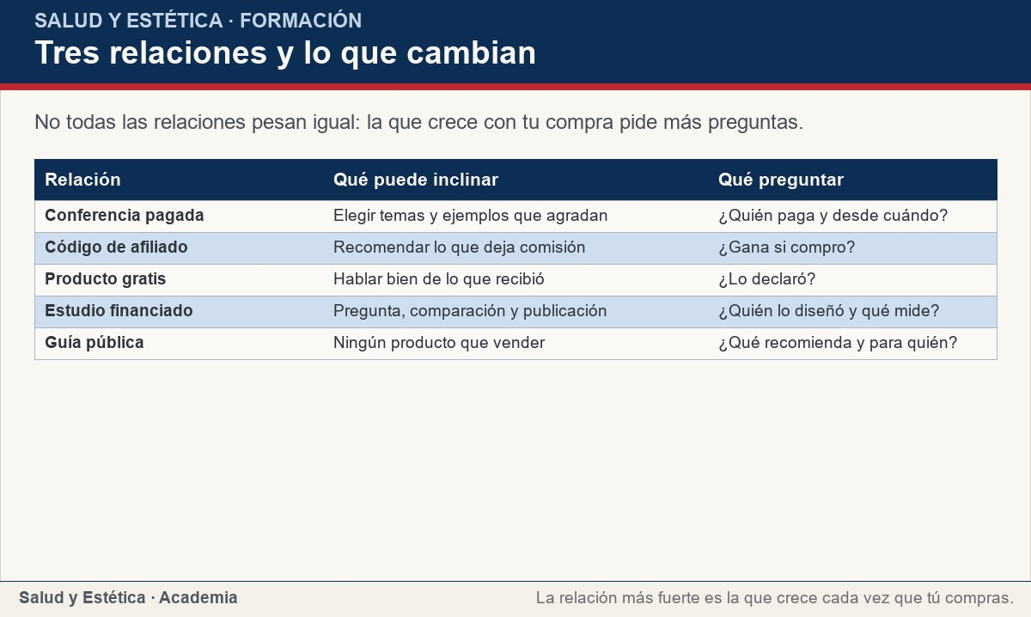
Cómo se declaran los conflictos
No todas las relaciones pesan igual: la que crece con tu compra pide más preguntas.
Ver imagen original en el OA
Notes:
Imagen del OA: assets/fig-2-matriz.jpg
Texto alternativo: Tres relaciones y lo que cambian
Pie: No todas las relaciones pesan igual: la que crece con tu compra pide más preguntas.
Enlace: https://saludyestetica.lumbre.lat/object/sye-c30-r01-oa05-conflictos-de-interes

Slide 26
Qué preguntar antes de creer · 1 de 2
Con esas piezas se pueden hacer cinco preguntas antes de creer. Primera: ¿quién paga y qué recibe? Segunda: ¿qué gana esta persona si hago lo que propone? Tercera: ¿existe una versión del consejo sin producto que vender? Cuarta: ¿hay alguna fuente independiente que diga lo mismo? Quinta: ¿qué ocurriría si el producto no funcionara: lo sabríamos? Las respuestas no siempre existen, y la ausencia también orienta. Un consejo que sólo se sostiene con su propio anuncio tiene menos apoyo que uno que aparece en fuentes separadas y con métodos distintos.
Conflictos de interés: quién gana con la promesa
26 / 76

Slide 27
Qué preguntar antes de creer · 2 de 2
La meta no es descartar todo lo que tenga un interés detrás, porque entonces no quedaría casi nada. La meta es descontar: dar menos peso a lo que no se puede verificar y más a lo que se sostiene sin necesidad de una venta. La simpatía no es evidencia y el conflicto no es una condena. Con el incentivo a la vista, puedes conservar lo útil —una idea, una receta, un recordatorio— y dejar fuera la parte que sólo existe para que compres. La siguiente lección afina la otra mitad del problema: cómo leer la afirmación científica que acompaña a la promesa.
Conflictos de interés: quién gana con la promesa
27 / 76
Notes:
Continuación de «Qué preguntar antes de creer» (2 de 2).

Slide 28
Sección
Qué preguntar antes de creer · Procedimiento: auditar el incentivo de un consejo · Paso 1 de 6
Escribe la recomendación exacta
Sin adornos: qué propone, a quién y con qué palabra. «Toma este complemento», «deja el pan», «compra este plan». Si no cabe en una frase, todavía no sabes qué te están pidiendo.
Conflictos de interés: quién gana con la promesa
28 / 76
Notes:
Recorrido: Procedimiento: auditar el incentivo de un consejo
Paso 1 de 6: Escribe la recomendación exacta
Texto del paso: Sin adornos: qué propone, a quién y con qué palabra. «Toma este complemento», «deja el pan», «compra este plan». Si no cabe en una frase, todavía no sabes qué te están pidiendo.
Enlace: https://saludyestetica.lumbre.lat/object/sye-c30-r01-oa05-conflictos-de-interes

Slide 29
Sección
Qué preguntar antes de creer · Procedimiento: auditar el incentivo de un consejo · Paso 2 de 6
Identifica a quien firma
Nombre, formación declarada y papel: profesional, creador, vendedor o paciente. No para descalificar, sino para saber qué parte del mensaje es experiencia y qué parte es promoción.
Conflictos de interés: quién gana con la promesa
29 / 76
Notes:
Recorrido: Procedimiento: auditar el incentivo de un consejo
Paso 2 de 6: Identifica a quien firma
Texto del paso: Nombre, formación declarada y papel: profesional, creador, vendedor o paciente. No para descalificar, sino para saber qué parte del mensaje es experiencia y qué parte es promoción.
Enlace: https://saludyestetica.lumbre.lat/object/sye-c30-r01-oa05-conflictos-de-interes

Slide 30
Sección
Qué preguntar antes de creer · Procedimiento: auditar el incentivo de un consejo · Paso 3 de 6
Rastrea el dinero
Mira la descripción, el pie del estudio, la última diapositiva y los agradecimientos. Busca palabras como patrocinio, colaboración, consultoría, comisión o producto proporcionado.
Conflictos de interés: quién gana con la promesa
30 / 76
Notes:
Recorrido: Procedimiento: auditar el incentivo de un consejo
Paso 3 de 6: Rastrea el dinero
Texto del paso: Mira la descripción, el pie del estudio, la última diapositiva y los agradecimientos. Busca palabras como patrocinio, colaboración, consultoría, comisión o producto proporcionado.
Enlace: https://saludyestetica.lumbre.lat/object/sye-c30-r01-oa05-conflictos-de-interes

Slide 31
Sección
Qué preguntar antes de creer · Procedimiento: auditar el incentivo de un consejo · Paso 4 de 6
Clasifica la relación
Distingue pago fijo de pago por venta, y relación declarada de relación invisible. Cuanto más crece el ingreso con tu decisión, más peso tiene la pregunta.
Conflictos de interés: quién gana con la promesa
31 / 76
Notes:
Recorrido: Procedimiento: auditar el incentivo de un consejo
Paso 4 de 6: Clasifica la relación
Texto del paso: Distingue pago fijo de pago por venta, y relación declarada de relación invisible. Cuanto más crece el ingreso con tu decisión, más peso tiene la pregunta.
Enlace: https://saludyestetica.lumbre.lat/object/sye-c30-r01-oa05-conflictos-de-interes

Slide 32
Sección
Qué preguntar antes de creer · Procedimiento: auditar el incentivo de un consejo · Paso 5 de 6
Busca la versión sin conflicto
Compara con una guía pública o con una fuente que no venda el producto. Si dicen lo mismo, el consejo gana; si se contradicen, ya sabes dónde mirar.
Conflictos de interés: quién gana con la promesa
32 / 76
Notes:
Recorrido: Procedimiento: auditar el incentivo de un consejo
Paso 5 de 6: Busca la versión sin conflicto
Texto del paso: Compara con una guía pública o con una fuente que no venda el producto. Si dicen lo mismo, el consejo gana; si se contradicen, ya sabes dónde mirar.
Enlace: https://saludyestetica.lumbre.lat/object/sye-c30-r01-oa05-conflictos-de-interes

Slide 33
Sección
Qué preguntar antes de creer · Procedimiento: auditar el incentivo de un consejo · Paso 6 de 6
Decide y anota por qué
No hace falta condenar ni comprar. Escribe qué conservas, qué descartas y qué fuente lo sostiene; dentro de un mes sabrás si la decisión sigue en pie.
Conflictos de interés: quién gana con la promesa
33 / 76
Notes:
Recorrido: Procedimiento: auditar el incentivo de un consejo
Paso 6 de 6: Decide y anota por qué
Texto del paso: No hace falta condenar ni comprar. Escribe qué conservas, qué descartas y qué fuente lo sostiene; dentro de un mes sabrás si la decisión sigue en pie.
Enlace: https://saludyestetica.lumbre.lat/object/sye-c30-r01-oa05-conflictos-de-interes

Slide 34
Sección
Qué preguntar antes de creer · Caso ficticio: el video que Bruno quería creer · Paso 1 de 3
Los datos del caso
Caso ficticio. Bruno, nombre inventado, ve un video donde una profesional recomienda un complemento para tener más energía. Al final hay un código de descuento y la descripción avisa que una marca patrocina el canal. Su entrenador le ofrece un plan que se vende en la recepción y su primo le manda un estudio que agradece a una empresa del sector.
Conflictos de interés: quién gana con la promesa
34 / 76
Notes:
Recorrido: Caso ficticio: el video que Bruno quería creer
Paso 1 de 3: Los datos del caso
Texto del paso: Caso ficticio. Bruno, nombre inventado, ve un video donde una profesional recomienda un complemento para tener más energía. Al final hay un código de descuento y la descripción avisa que una marca patrocina el canal. Su entrenador le ofrece un plan que se vende en la recepción y su primo le manda un estudio que agradece a una empresa del sector.
Enlace: https://saludyestetica.lumbre.lat/object/sye-c30-r01-oa05-conflictos-de-interes

Slide 35
Sección
Qué preguntar antes de creer · Caso ficticio: el video que Bruno quería creer · Paso 2 de 3
Lo que aparece al mirar
El video tiene un pago por venta, no sólo un patrocinio: el código existe para medir cuánto vende cada recomendación. El plan del gimnasio deja comisión a quien lo coloca. El estudio está financiado, pero también declara que los autores tuvieron libertad editorial. Bruno no encuentra ninguna mentira; encuentra tres incentivos distintos y ninguno explicado con detalle.
Conflictos de interés: quién gana con la promesa
35 / 76
Notes:
Recorrido: Caso ficticio: el video que Bruno quería creer
Paso 2 de 3: Lo que aparece al mirar
Texto del paso: El video tiene un pago por venta, no sólo un patrocinio: el código existe para medir cuánto vende cada recomendación. El plan del gimnasio deja comisión a quien lo coloca. El estudio está financiado, pero también declara que los autores tuvieron libertad editorial. Bruno no encuentra ninguna mentira; encuentra tres incentivos distintos y ninguno explicado con detalle.
Enlace: https://saludyestetica.lumbre.lat/object/sye-c30-r01-oa05-conflictos-de-interes

Slide 36
Sección · 1 de 2
Qué preguntar antes de creer · Caso ficticio: el video que Bruno quería creer · Paso 3 de 3
Conflictos de interés: quién gana con la promesa
36 / 76
Notes:
Recorrido: Caso ficticio: el video que Bruno quería creer
Paso 3 de 3: Qué decide y por qué
Texto del paso: Bruno no compra el complemento ni el plan. Conserva dos ideas útiles del video —dormir mejor y comer con variedad— y consulta su cansancio con el profesional que lo atiende, porque una recomendación patrocinada no puede evaluar su caso. No acusa a nadie: escribe qué gana cada quien y decide con esa información. Si el consejo hubiera venido de una guía pública sin producto, lo habría ponderado igual, pero con menos reservas.
Enlace: https://saludyestetica.lumbre.lat/object/sye-c30-r01-oa05-conflictos-de-interes

Slide 37
Sección · 2 de 2
Qué decide y por qué
Bruno no compra el complemento ni el plan. Conserva dos ideas útiles del video —dormir mejor y comer con variedad— y consulta su cansancio con el profesional que lo atiende, porque una recomendación patrocinada no puede evaluar su caso. No acusa a nadie: escribe qué gana cada quien y decide con esa información. Si el consejo hubiera venido de una guía pública sin producto, lo habría ponderado igual, pero con menos reservas.
Conflictos de interés: quién gana con la promesa
37 / 76
Notes:
Continuación de «Sección» (2 de 2).

Slide 38
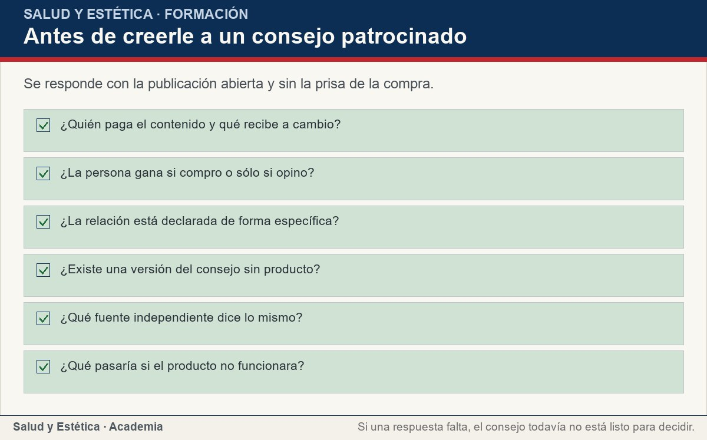
Qué preguntar antes de creer
Se responde con la publicación abierta y sin la prisa de la compra.
Ver imagen original en el OA
Notes:
Imagen del OA: assets/fig-3-checklist.jpg
Texto alternativo: Antes de creerle a un consejo patrocinado
Pie: Se responde con la publicación abierta y sin la prisa de la compra.
Enlace: https://saludyestetica.lumbre.lat/object/sye-c30-r01-oa05-conflictos-de-interes

Slide 39
Errores frecuentes · 1 de 2
•
Confundir conflicto con mentira. Tener un interés no equivale a falsear datos. Si tratas todo consejo interesado como fraude, pierdes información útil; si lo tratas como neutral, pierdes el filtro.
•
Creer que declarar el conflicto lo resuelve. Decir «me patrocina esta marca» no vuelve imparcial el contenido. La declaración sirve para ponderar, no para absolver.
Conflictos de interés: quién gana con la promesa
39 / 76

Slide 40
Errores frecuentes · 2 de 2
•
Sospechar sólo de quien vende. Un conocido puede repetir publicidad sin cobrar, por prestigio o por pertenencia. El incentivo social también inclina la balanza.
•
Quedarse con el tono. La bata, la seguridad y los gráficos no son evidencia. El tono se ensaya; la fuente se verifica.
Conflictos de interés: quién gana con la promesa
40 / 76
Notes:
Continuación de «Errores frecuentes» (2 de 2).

Slide 41
Criterios para decidir · 1 de 4
1.
Si la persona cobra por cada venta, trata su recomendación como publicidad y busca una segunda fuente.
2.
Si el estudio está financiado por quien vende el producto, revisa el diseño y la comparación antes que el titular.
3.
Si la declaración de intereses no dice qué relación existe, pide el detalle o baja la confianza.
4.
Si el consejo se sostiene igual sin comprar nada, gana peso; si sólo existe con enlace, pierde.
Conflictos de interés: quién gana con la promesa
41 / 76

Slide 42
Criterios para decidir · 2 de 4
5.
Si el tema toca una condición diagnosticada, la decisión se consulta con quien te atiende, no con el patrocinador.
Límites y escalamiento
Consulta con el profesional que te atiende antes de seguir un consejo patrocinado que incluya un producto, un suplemento o un cambio en tu tratamiento.
Conflictos de interés: quién gana con la promesa
42 / 76
Notes:
Continuación de «Criterios para decidir» (2 de 4).

Slide 43
Criterios para decidir · 3 de 4
Es especialmente importante si estás embarazada o amamantando, si la persona que lo seguiría es menor de edad, si tienes diabetes, hipertensión o enfermedad renal o hepática diagnosticada, si hay antecedentes de trastorno de la conducta alimentaria o si tomas medicación con horarios.
Conflictos de interés: quién gana con la promesa
43 / 76
Notes:
Continuación de «Criterios para decidir» (3 de 4).

Slide 44
Criterios para decidir · 4 de 4
También merece consulta la fatiga que no cede, la pérdida de peso sin proponértelo y cualquier síntoma que aparezca junto con un cambio de alimentación. Si un consejo te pide interrumpir un tratamiento para probar un producto, detente y consulta: esta lección explica cómo leer un incentivo, no cómo sustituir una indicación médica.
Conflictos de interés: quién gana con la promesa
44 / 76
Notes:
Continuación de «Criterios para decidir» (4 de 4).

Slide 45
Actividad 1 · Opción múltiple
Sección: Comprueba lo que aprendiste
Un video recomienda un complemento y al final incluye un código de descuento de la marca. ¿Qué cambia con ese dato?
A) Que la información es falsa por estar patrocinada.
B) Que existe un interés económico que conviene ponderar, aunque la información pueda ser correcta.
C) Que el complemento funciona, porque la marca lo respalda.
D) Que el video deja de ser útil para cualquier decisión.
Conflictos de interés: quién gana con la promesa
45 / 76
Notes:
Solución: B) Que existe un interés económico que conviene ponderar, aunque la información pueda ser correcta.
Explicación: El patrocinio no demuestra falsedad ni eficacia: añade un incentivo. La pregunta es qué gana quien recomienda y qué parte del mensaje depende de la venta.
Evidencia: Un conflicto de interés es una circunstancia que puede influir en el juicio, no una prueba de mentira.
Enlace al OA: https://saludyestetica.lumbre.lat/object/sye-c30-r01-oa05-conflictos-de-interes

Slide 46
Actividad 2 · Opción múltiple
Sección: Comprueba lo que aprendiste
Un estudio que favorece a un producto fue financiado por la empresa que lo vende. ¿Cuál es la lectura más útil?
A) Descartarlo sin leerlo: todo estudio financiado es falso.
B) Creerlo sin reservas: si está publicado, es confiable.
C) Leerlo con atención: quién lo diseñó, qué comparó y qué se publicó.
D) Buscar sólo el titular, que resume el resultado.
Conflictos de interés: quién gana con la promesa
46 / 76
Notes:
Solución: C) Leerlo con atención: quién lo diseñó, qué comparó y qué se publicó.
Explicación: El financiamiento no invalida por sí solo, pero puede influir en la pregunta, la comparación y la publicación. La lectura atenta permite separar el dato del interés.
Evidencia: El conflicto de interés se declara y se pondera; el pie del artículo y la sección de financiamiento son parte de la evidencia.
Enlace al OA: https://saludyestetica.lumbre.lat/object/sye-c30-r01-oa05-conflictos-de-interes

Slide 47
Actividad 3 · Verdadero o falso
Sección: Comprueba lo que aprendiste
Tener un conflicto de interés equivale a mentir.
A) Verdadero
B) Falso
Conflictos de interés: quién gana con la promesa
47 / 76
Notes:
Solución: Falso
Explicación: Un conflicto es una circunstancia que puede inclinar el juicio; la mentira es un acto. Alguien con conflicto puede decir la verdad y alguien sin conflicto puede equivocarse.
Evidencia: La definición de conflicto de interés habla de influencia posible, no de falsedad demostrada.
Enlace al OA: https://saludyestetica.lumbre.lat/object/sye-c30-r01-oa05-conflictos-de-interes

Slide 48
Actividad 4 · Verdadero o falso
Sección: Comprueba lo que aprendiste
Una declaración de intereses específica permite ponderar un consejo, aunque no lo vuelve neutral.
A) Verdadero
B) Falso
Conflictos de interés: quién gana con la promesa
48 / 76
Notes:
Solución: Verdadero
Explicación: Saber qué relación existe ayuda a decidir cuánto peso dar al mensaje, pero el incentivo sigue ahí. La declaración hace visible el conflicto; no lo elimina.
Evidencia: Declarar es un requisito de transparencia, no una garantía de independencia.
Enlace al OA: https://saludyestetica.lumbre.lat/object/sye-c30-r01-oa05-conflictos-de-interes

Slide 49
Actividad 5 · Relacionar · 1 de 2
Sección: Comprueba lo que aprendiste
Relaciona cada relación con el incentivo que produce.
Columna A
1. Patrocinio del video
2. Código de afiliado
3. Conferencia pagada
4. Producto gratis
5. Guía pública
Columna B
A) Ingreso que crece con cada compra
Conflictos de interés: quién gana con la promesa
49 / 76
Notes:
Solución: Patrocinio del video → Pago por difundir, sin depender de la venta
Código de afiliado → Ingreso que crece con cada compra
Conferencia pagada → Pago por tiempo y experiencia
Producto gratis → Relación sin pago directo
Guía pública → Recomendación sin producto que vender
Evidencia: Cada relación cambia el incentivo; no todas pesan igual sobre la recomendación.
Enlace al OA: https://saludyestetica.lumbre.lat/object/sye-c30-r01-oa05-conflictos-de-interes

Slide 50
Actividad 5 · Relacionar · 2 de 2
B) Pago por tiempo y experiencia
C) Relación sin pago directo
D) Recomendación sin producto que vender
E) Pago por difundir, sin depender de la venta
Conflictos de interés: quién gana con la promesa
50 / 76
Notes:
Continuación de «Actividad 5 · Relacionar» (2 de 2).

Slide 51
Actividad 6 · Completar la frase
Sección: Comprueba lo que aprendiste
Un conflicto de interés no es una mentira: es una ___ que puede inclinar el juicio. La pregunta útil es qué ___ la persona si sigues su consejo. Declarar el conflicto lo hace ___, no lo elimina.
Conflictos de interés: quién gana con la promesa
51 / 76
Notes:
Solución: circunstancia · gana · visible
Explicación: La definición describe una influencia posible, no un acto de falsedad. Saber qué gana la persona y qué se declara permite ponderar el consejo.
Evidencia: Conflicto de interés: influencia posible de un interés secundario; la declaración lo hace visible.
Enlace al OA: https://saludyestetica.lumbre.lat/object/sye-c30-r01-oa05-conflictos-de-interes

Slide 52
Actividad 7 · Clasificar · 1 de 2
Sección: Comprueba lo que aprendiste
Clasifica cada frase según lo que aporta a la decisión.
Categorías
• Señal de conflicto
• Pregunta útil
• Conclusión apresurada
1. El video incluye un código de descuento
2. ¿Quién pagó el estudio?
3. Si está patrocinado, todo lo que dice es falso
Conflictos de interés: quién gana con la promesa
52 / 76
Notes:
Solución: 1. El video incluye un código de descuento → Señal de conflicto
2. ¿Quién pagó el estudio? → Pregunta útil
3. Si está patrocinado, todo lo que dice es falso → Conclusión apresurada
4. El estudio agradece a una empresa del sector → Señal de conflicto
5. ¿Qué gana esta persona si compro? → Pregunta útil
6. El plan se vende en la recepción del gimnasio → Señal de conflicto
7. Como lleva bata, su consejo es neutral → Conclusión apresurada
8. ¿Existe una versión sin producto que vender? → Pregunta útil
Evidencia: Las señales muestran el incentivo; las preguntas lo investigan; las conclusiones apresuradas lo convierten en veredicto.
Enlace al OA: https://saludyestetica.lumbre.lat/object/sye-c30-r01-oa05-conflictos-de-interes

Slide 53
Actividad 7 · Clasificar · 2 de 2
4. El estudio agradece a una empresa del sector
5. ¿Qué gana esta persona si compro?
6. El plan se vende en la recepción del gimnasio
7. Como lleva bata, su consejo es neutral
8. ¿Existe una versión sin producto que vender?
Clasifica cada elemento en una de las categorías.
Conflictos de interés: quién gana con la promesa
53 / 76
Notes:
Continuación de «Actividad 7 · Clasificar» (2 de 2).

Slide 54
Actividad 8 · Detective de errores · 1 de 2
Sección: Comprueba lo que aprendiste
Marca la línea donde el razonamiento falla.
A) Bruno anota qué producto recomienda el video y quién lo patrocina.
B) Revisa si el código de descuento le deja dinero a quien recomienda.
C) Como el video advierte que está patrocinado, concluye que la recomendación es neutral.
D) Busca una guía pública que hable del mismo tema.
Conflictos de interés: quién gana con la promesa
54 / 76
Notes:
Solución: C) Como el video advierte que está patrocinado, concluye que la recomendación es neutral.
Explicación: Advertir el patrocinio no neutraliza el incentivo: lo hace visible. La conclusión correcta es ponderar, no absolver.
Evidencia: La declaración permite juzgar el consejo; no lo convierte en independiente.
Enlace al OA: https://saludyestetica.lumbre.lat/object/sye-c30-r01-oa05-conflictos-de-interes

Slide 55
Actividad 8 · Detective de errores · 2 de 2
E) Decide consultar su cansancio con el profesional que lo atiende.
Conflictos de interés: quién gana con la promesa
55 / 76
Notes:
Continuación de «Actividad 8 · Detective de errores» (2 de 2).

Slide 56
Revisión rápida · 1 de 2
Criterio de avance
Se considera superado con al menos 70% de acierto agregado en las actividades cubiertas.
Actividades cubiertas
• Opción múltiple · sye-c30-r01-oa05-ex01
• Opción múltiple · sye-c30-r01-oa05-ex02
• Verdadero o falso · sye-c30-r01-oa05-ex03
• Verdadero o falso · sye-c30-r01-oa05-ex04
• Relacionar · sye-c30-r01-oa05-ex05
Conflictos de interés: quién gana con la promesa
56 / 76
Notes:
Compuerta de avance: Revisión rápida
Umbral declarado: 70%.
No se incluyen puntuaciones de ninguna sesión ni respuestas personales.
Enlace: https://saludyestetica.lumbre.lat/object/sye-c30-r01-oa05-conflictos-de-interes

Slide 57
Revisión rápida · 2 de 2
• Completar la frase · sye-c30-r01-oa05-ex06
• Clasificar · sye-c30-r01-oa05-ex07
• Detective de errores · sye-c30-r01-oa05-ex08
Al superar: Identificas quién gana con una recomendación, distingues conflicto de mentira y pides la declaración antes de decidir.
Si aún no se alcanza: Repasa la matriz de relaciones y vuelve a aplicar las cinco preguntas a un consejo que hayas recibido esta semana.
Conflictos de interés: quién gana con la promesa
57 / 76
Notes:
Continuación de «Revisión rápida» (2 de 2).

Slide 58
Actividad 9 · Reflexión
Sección: Comprueba lo que aprendiste
Elige el último consejo de nutrición que recibiste con un enlace o un producto al final. Escribe quién lo firma, qué gana si lo sigues y qué fuente independiente podrías consultar. Después anota qué parte del consejo conservarías aunque no compres nada.
Pregunta abierta · las respuestas personales no se incluyen en esta exportación.
Conflictos de interés: quién gana con la promesa
58 / 76
Notes:
Reflexión del OA: Elige el último consejo de nutrición que recibiste con un enlace o un producto al final. Escribe quién lo firma, qué gana si lo sigues y qué fuente independiente podrías consultar. Después anota qué parte del consejo conservarías aunque no compres nada.
No se exportan respuestas personales.
Enlace: https://saludyestetica.lumbre.lat/object/sye-c30-r01-oa05-conflictos-de-interes

Slide 59
Juegos · Memoria para leer el incentivo
Cara A | Cara B
Conflicto de interés | Circunstancia que puede inclinar el juicio, no una mentira
Financiamiento | Quién paga el estudio y qué se publica
Afiliado | Ingreso que crece con cada venta
Declaración | Hace visible el conflicto; no lo elimina
Guía pública | Recomendación sin producto que vender
Conflictos de interés: quién gana con la promesa
59 / 76
Notes:
Tabla del OA: Juegos · Memoria para leer el incentivo
Enlace: https://saludyestetica.lumbre.lat/object/sye-c30-r01-oa05-conflictos-de-interes

Slide 60
Juegos · Memoria para leer el incentivo · Cómo practicar
Este es el contenido estático del juego. Para emparejar las cartas y practicar la interacción, abre el OA.
Abrir el juego en el OA
Conflictos de interés: quién gana con la promesa
60 / 76
Notes:
Juego de memoria: Juegos · Memoria para leer el incentivo
Enlace: https://saludyestetica.lumbre.lat/object/sye-c30-r01-oa05-conflictos-de-interes

Slide 61
Juegos · Tarjetas para mirar quién paga · Tarjeta 1 de 5
Pregunta
¿Un conflicto de interés invalida automáticamente un consejo?
Conflictos de interés: quién gana con la promesa
61 / 76
Notes:
Anverso: ¿Un conflicto de interés invalida automáticamente un consejo?
Reverso: No. Indica que existe un interés que puede influir en el juicio, no que la información sea falsa. Sirve para saber qué verificar y cuánto peso dar al mensaje.
Enlace: https://saludyestetica.lumbre.lat/object/sye-c30-r01-oa05-conflictos-de-interes

Slide 62
Juegos · Tarjetas para mirar quién paga · Tarjeta 1 de 5 · Respuesta
Respuesta
No. Indica que existe un interés que puede influir en el juicio, no que la información sea falsa. Sirve para saber qué verificar y cuánto peso dar al mensaje.
Conflictos de interés: quién gana con la promesa
62 / 76
Notes:
Respuesta de la tarjeta 1.

Slide 63
Juegos · Tarjetas para mirar quién paga · Tarjeta 2 de 5
Pregunta
¿Qué diferencia hay entre patrocinio y afiliación?
Conflictos de interés: quién gana con la promesa
63 / 76
Notes:
Anverso: ¿Qué diferencia hay entre patrocinio y afiliación?
Reverso: El patrocinio suele pagar por difundir; la afiliación paga por cada venta que sale del enlace. El segundo incentivo crece justo cuando tú compras, y por eso pide más preguntas.
Enlace: https://saludyestetica.lumbre.lat/object/sye-c30-r01-oa05-conflictos-de-interes

Slide 64
Juegos · Tarjetas para mirar quién paga · Tarjeta 2 de 5 · Respuesta
Respuesta
El patrocinio suele pagar por difundir; la afiliación paga por cada venta que sale del enlace. El segundo incentivo crece justo cuando tú compras, y por eso pide más preguntas.
Conflictos de interés: quién gana con la promesa
64 / 76
Notes:
Respuesta de la tarjeta 2.

Slide 65
Juegos · Tarjetas para mirar quién paga · Tarjeta 3 de 5
Pregunta
¿Dónde se busca la declaración de intereses?
Conflictos de interés: quién gana con la promesa
65 / 76
Notes:
Anverso: ¿Dónde se busca la declaración de intereses?
Reverso: En artículos, al final antes de las referencias; en videos, en la descripción; en eventos, en la última diapositiva; en libros, en los agradecimientos. Si no está, eso también informa.
Enlace: https://saludyestetica.lumbre.lat/object/sye-c30-r01-oa05-conflictos-de-interes

Slide 66
Juegos · Tarjetas para mirar quién paga · Tarjeta 3 de 5 · Respuesta
Respuesta
En artículos, al final antes de las referencias; en videos, en la descripción; en eventos, en la última diapositiva; en libros, en los agradecimientos. Si no está, eso también informa.
Conflictos de interés: quién gana con la promesa
66 / 76
Notes:
Respuesta de la tarjeta 3.

Slide 67
Juegos · Tarjetas para mirar quién paga · Tarjeta 4 de 5
Pregunta
¿Qué preguntas hacer ante un consejo patrocinado?
Conflictos de interés: quién gana con la promesa
67 / 76
Notes:
Anverso: ¿Qué preguntas hacer ante un consejo patrocinado?
Reverso: Quién paga y qué recibe, qué gana la persona si lo sigues, si existe una versión sin producto, qué fuente independiente dice lo mismo y qué pasaría si el producto no funcionara.
Enlace: https://saludyestetica.lumbre.lat/object/sye-c30-r01-oa05-conflictos-de-interes

Slide 68
Juegos · Tarjetas para mirar quién paga · Tarjeta 4 de 5 · Respuesta
Respuesta
Quién paga y qué recibe, qué gana la persona si lo sigues, si existe una versión sin producto, qué fuente independiente dice lo mismo y qué pasaría si el producto no funcionara.
Conflictos de interés: quién gana con la promesa
68 / 76
Notes:
Respuesta de la tarjeta 4.

Slide 69
Juegos · Tarjetas para mirar quién paga · Tarjeta 5 de 5
Pregunta
¿Cómo se pondera un consejo sin descartarlo?
Conflictos de interés: quién gana con la promesa
69 / 76
Notes:
Anverso: ¿Cómo se pondera un consejo sin descartarlo?
Reverso: Se le da menos peso a lo que sólo existe con un enlace de compra y más a lo que se sostiene en fuentes separadas. Se conserva lo útil y se deja fuera la parte que sólo busca la venta.
Enlace: https://saludyestetica.lumbre.lat/object/sye-c30-r01-oa05-conflictos-de-interes

Slide 70
Juegos · Tarjetas para mirar quién paga · Tarjeta 5 de 5 · Respuesta
Respuesta
Se le da menos peso a lo que sólo existe con un enlace de compra y más a lo que se sostiene en fuentes separadas. Se conserva lo útil y se deja fuera la parte que sólo busca la venta.
Conflictos de interés: quién gana con la promesa
70 / 76
Notes:
Respuesta de la tarjeta 5.

Slide 71
Para dominar este tema
Quien gana con una promesa no siempre miente, y quien no gana no siempre acierta. El conflicto de interés es una circunstancia que se declara y se pondera: importa quién paga, qué recibe y si tu decisión le deja algo. Antes de creer, pregunta quién firma, quién financia, qué relación existe y qué fuente independiente dice lo mismo. No necesitas desconfiar de todo: necesitas saber qué parte del consejo se sostiene sin que compres nada.
Conflictos de interés: quién gana con la promesa
71 / 76

Slide 72
Fuentes y estado de revisión · 1 de 5
Fuentes consultadas:
Conflictos de interés: quién gana con la promesa
72 / 76

Slide 73
Fuentes y estado de revisión · 2 de 5
F-ICMJE-COI · ICMJE, Recommendations for the Conduct, Reporting, Editing, and Publication of Scholarly Work in Medical Journals: author responsibilities, conflicts of interest · https://www.icmje.org/recommendations/browse/roles-and-responsibilities/author-responsibilities--conflicts-of-interest.html · consulta: 2026-10-25 · alcance: Alcance internacional (comité de editores de revistas médicas). Define el conflicto de interés como la posible influencia de un interés secundario, como la ganancia económica, y pide declarar relaciones financieras y no financieras. No se usa para juzgar a ninguna persona ni institución.
Conflictos de interés: quién gana con la promesa
73 / 76
Notes:
Continuación de «Fuentes y estado de revisión» (2 de 5).

Slide 74
Fuentes y estado de revisión · 3 de 5
F-OMS-DIETA · OMS, Alimentación sana (hoja informativa actualizada el 26 de enero de 2026) · https://www.who.int/es/news-room/fact-sheets/detail/healthy-diet · consulta: 2026-10-25 · alcance: Alcance internacional. Sostiene la prioridad de un conjunto de alimentos mínimamente procesados y la variedad como recomendación de población, sin producto que vender; no se usa para fijar cantidades.
Conflictos de interés: quién gana con la promesa
74 / 76
Notes:
Continuación de «Fuentes y estado de revisión» (3 de 5).

Slide 75
Fuentes y estado de revisión · 4 de 5
F-GUIAS-MX · Guías Alimentarias Saludables y Sostenibles para la Población Mexicana 2025, Secretaría de Salud · https://www.gob.mx/salud/sinsamac/documentos/guias-alimentarias-saludables-y-sostenibles-para-la-poblacion-mexicana-2025 · consulta: 2026-10-25 · alcance: Alcance federal en México, orientación alimentaria. Documento publicado el 16-10-2025; propone patrones y prácticas alimentarias más saludables y sostenibles. Se cita como ejemplo de recomendación pública sin producto; no se usa para cantidades.
Conflictos de interés: quién gana con la promesa
75 / 76
Notes:
Continuación de «Fuentes y estado de revisión» (4 de 5).

Slide 76
Fuentes y estado de revisión · 5 de 5
Estado de revisión: Revisión editorial, 25 de octubre de 2026. Revisión por profesional sanitario: no realizada, pendiente. Lección de carácter informativo; no prescribe dietas, no recomienda productos ni sustituye una consulta.
Conflictos de interés: quién gana con la promesa
76 / 76
Notes:
Continuación de «Fuentes y estado de revisión» (5 de 5).

